Slide 1
Index
작업환경 : Python 3.7
01
문제정의
02
가설 설정
03
탐색적 데이터 분석
04
모델링 및 검증
05
모델 해석
06
한계 및 추후과제

Slide 2
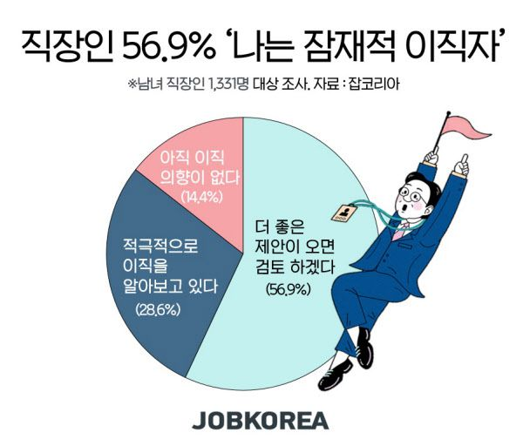
01. 연구문제
작업환경 : Python 3.7
01
02
03
04
05
사회 초년생의 이직의도에 영향을 미치는 요인이 무엇인가?
매칭과정에서 오류가 생겼을 수 있음

Slide 3
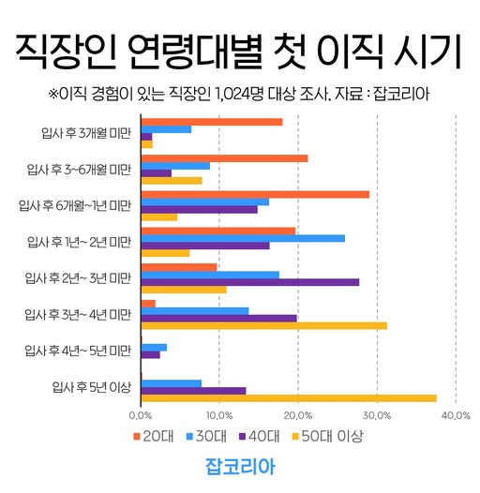
01. 연구문제
작업환경 : Python 3.7
01
02
03
04
05
20대 사회초년생 10명중 7명은 1년 안에 이직한다.
매칭과정에서 오류가 생겼을 수 있음

Slide 4
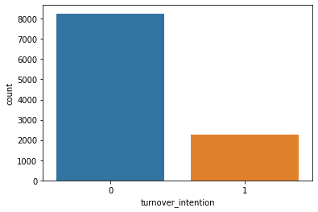
02. 가설 및 평가지표 설정
작업환경 : Python 3.7
01
02
타깃변수 : 이직의도
03
연봉
교육수준
적성
만족도
출퇴근시간
대학원 졸 여부
정규직여부
초과근무시간
복지
성장가능성
근속기간
워라밸
04
05

Slide 5

02. 가설 및 평가지표 설정
작업환경 : Python 3.7
01
02
데이터 셋 : 2019년 대졸자 직업 경로조사(GOMS)
대졸자의 노동시장 진입과 정착과정에 대한 실증적 자료수집 목적으로 만들어진 종단 조사
2019 대졸자(전문, 일반대) 를 모집단으로 함
GOMS의 설문 문항은 취업준비, 직장적응, 자격증, 취업관련 인지여부 등의 항목으로 이루어짐
전체 18,163 개 샘플 중 임금 근로자에 해당하는 10,525개만 분석샘플로 사용
전체 1029개 칼럼 중 필요한 변수만 추려 최종적으로 80개 칼럼만 모델링에 사용
03
04
05
단순 예측모델링이 아닌
대학을 졸업한 임금노동자의 이직의도를 결정하는 주요 변수들을 도출하는 목적으로 분석 시행

Slide 6
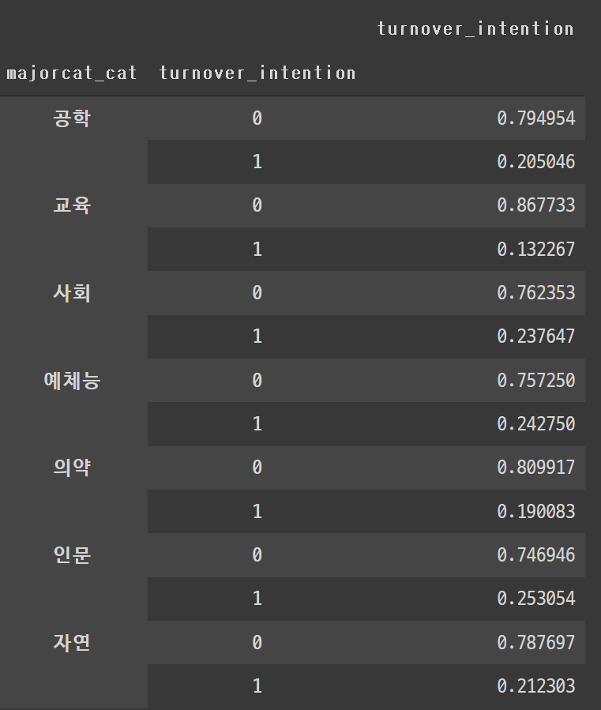
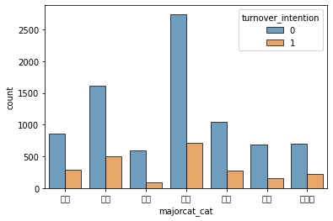
03. 탐색적 데이터 분석(1)
작업환경 : Python 3.7
전공계열이 이직준비에 미치는 영향
01
교육 전공인 경우 이직을 준비하는 비율이 가장 높게 나타남
02
03
04
05

Slide 7
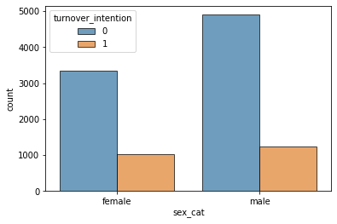
03. 탐색적 데이터 분석(2)
작업환경 : Python 3.7
성별이 이직준비에 미치는 영향
01
02
03
04
05

Slide 8
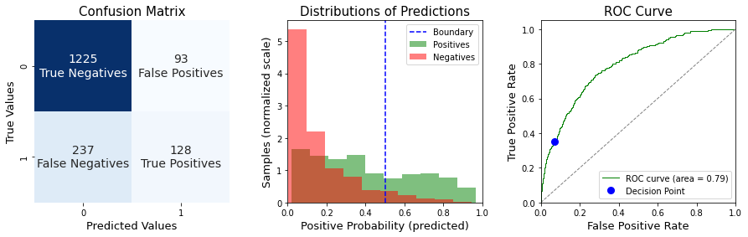
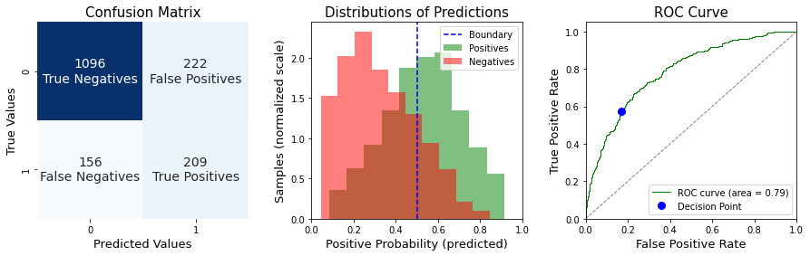
04. 모델링 및 검증
작업환경 : Python 3.7
XgboostModel
01
02
03
04
05
RandomForestModel

Slide 9
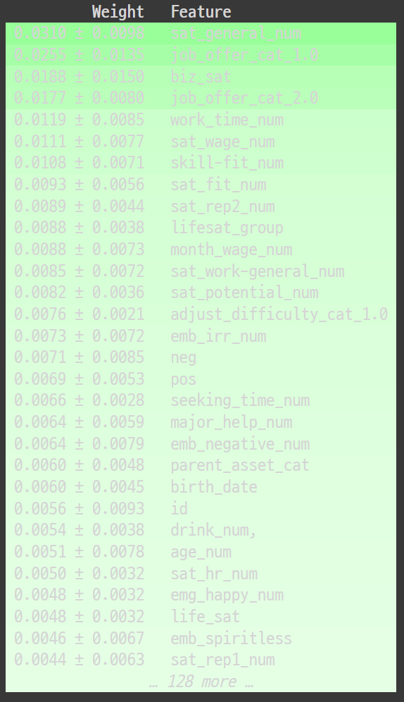
04. 모델링 및 검증
작업환경 : Python 3.7
01
02
03
04
05
전반적 만족도, 이직제안여부, 출근에 걸리는 시간, 기술-직업 적합성, 구직기간 등이 이직준비에 영향을 미치는 주요 변수들로 나타남

Slide 10
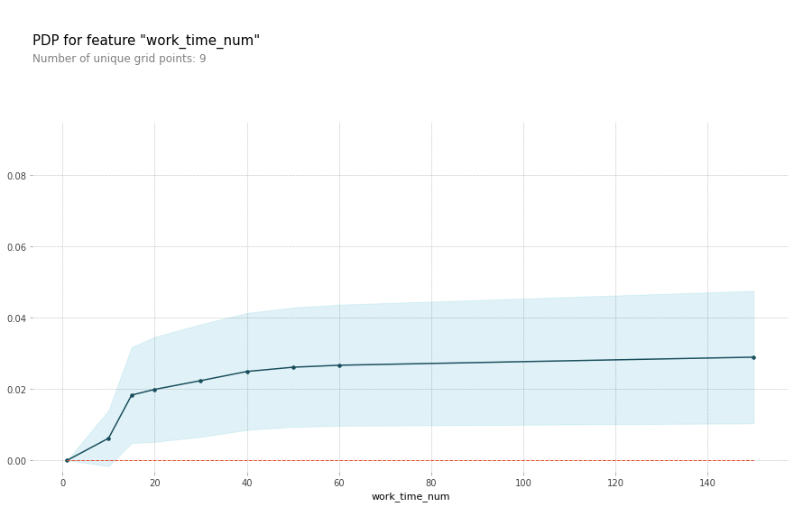
05. 모델해석
작업환경 : Python 3.7
출퇴근 시간이 이직의도에 미치는 영향
01
02
03
04
05

Slide 11
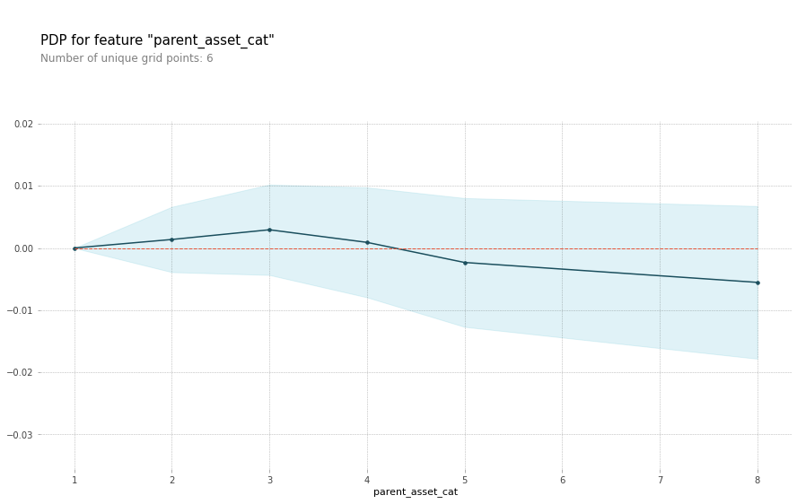
05. 모델해석
작업환경 : Python 3.7
부모 자산 규모가 이직의도에 미치는 영향
01
02
03
04
05

Slide 12
General Discussion
작업환경 : Python 3.7
인사이트
출퇴근시간이 부모의 자산, 구직기간, 심지어 월급보다 이직준비를 하는데 중요하게 영향을 미치는 요소이다
한계와 추후연구
코로나 이후 조사결과 반영
2019년 데이터 반영
지속적인 수집이 어려운 정서관련 항목 제거

Slide 13
References
Carr, J. C., Boyar, S. L., & Gregory, B. T. (2008). The moderating effect of work-family centrality on work-family conflict, organizational attitudes, and turnover behavior. Journal of Management, 34(2), 244–262. https://doi.org/10.1177/0149206307309262
AK, Belete. (2018). Turnover Intention Influencing Factors of Employees: An Empirical Work Review. Journal of Entrepreneurship & Organization Management.

